Slide 1
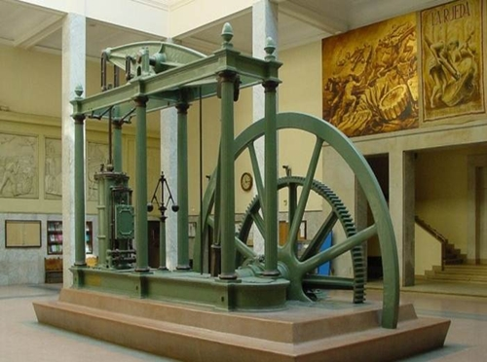
O Símbolo da Revolução Industrial
História e Geografia de Portugal
Ano letivo: 2017/ 2018

Slide 2
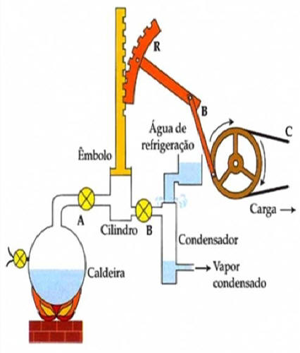
Máquina a Vapor
A máquina a vapor é um tipo de máquina térmica que explora a pressão do vapor (vapor de água sob alta pressão e a alta temperatura);
Todas as máquinas térmicas funcionam baseadas no princípio de que o calor é uma forma de energia, ou seja, pode ser utilizado para produzir trabalho, o movimento.
Fig. 1- Funcionamento da máquina a vapor

Slide 3
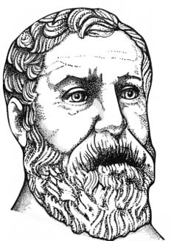
Eolípila
A primeira máquina a vapor foi a eolípila também chamada de «bola de vento», criada por Heron de Alexandria no século I.
Heron de Alexandria nasceu no ano 8 d.C. e morreu no ano 80 d.C. Era geómetra e engenheiro e foi considerado um sábio matemático.
Ficou conhecido por inventar um mecanismo para provar a pressão do ar sobre os corpos, que ficou para a história como o primeiro motor a vapor, a eolípila.
Fig. 2- Heron de Alexandria

Slide 4
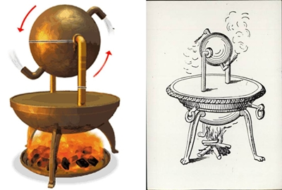
Eolípila
A eolípila era simplesmente uma caldeira de água, normalmente em formato de uma esfera que girava mediante o seu aquecimento.
O vapor gerado era expelido por orifícios laterais que criavam um impulso na caldeira fazendo-a girar.
Fig. 3- Esquema do funcionamento da eolípila

Slide 5
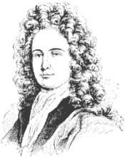
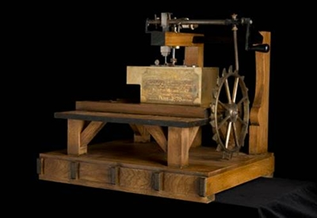
Máquina a vapor de Thomas Savery
Em 1698, surgiu a primeira máquina a vapor de interesse industrial, idealizada por Thomas Savery, um engenheiro militar e mecânico inglês.
Essa máquina eram uma bomba que tinha por objetivo retirar água dos poços de minas de carvão, porém poderia explodir devido à utilização de vapor a alta pressão.
Fig. 4- Thomas Savery
Fig. 5- A máquina a vapor de Thomas Savery

Slide 6
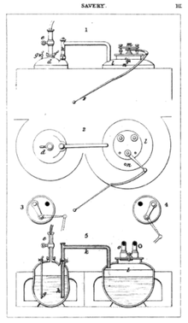
Máquina a vapor de Thomas Savery
A bomba de Savery possuía válvulas operadas manualmente, abertas para permitir a entrada de vapor num recipiente fechado. Despejava-se água fria no recipiente para resfriá-lo e condensar o vapor. Uma vez condensado o vapor, abria-se uma válvula de modo que vácuo no recipiente aspirasse a água através de um cano.
Fig. 6- Esquema do funcionamento da máquina a vapor de Thomas Savery

Slide 7
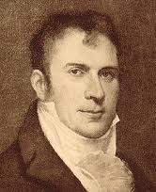
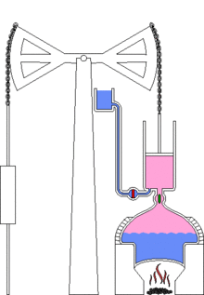
Máquina a vapor de Thomas Newcomen
Thomas Newcomen nasceu em Dartmouth, em 1664.
Em 1712, criou uma nova máquina que poderia ser utilizada dentro de minas de carvão.
Apesar de mais lenta que as anteriores, a máquina a vapor inventada por Newcomen elevava água, cargas mais pesadas e tinha um custo de capital muito menor.
Fig. 8- Thomas Newcomen
Fig. 7- Esquema do funcionamento da máquina a vapor de Thomas Newcomen

Slide 8
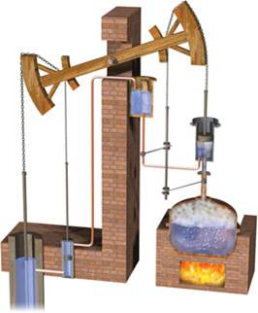
Máquina a vapor de Thomas Newcomen
Esta máquina térmica tinha como objetivo o esvaziamento da água de infiltração das minas, mas esta poderia ser utilizada em minas mais profundas com menor risco de explosões e que, além de elevar a água, poderia elevar cargas.
Esta máquina era uma máquina a vapor de êmbolo. Esta máquina de Thomas foi um sucesso na Europa
Fig. 9- Esquema do funcionamento da máquina a vapor de Thomas Newcomen

Slide 9
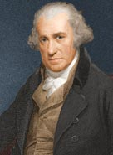
Máquina a vapor de James Watt
James Watt nasceu a 19 de Janeiro de 1736 em Greenock na Escócia.
Foi um matemático e engenheiro, que estudou o fabrico dos instrumentos em Londres.
No ano de 1777, criou a máquina a vapor mais importante.
Fig. 10- James Watt

Slide 10
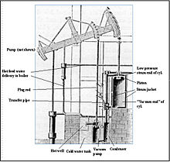
Máquina a vapor de James Watt
Watt aperfeiçoou a máquina de Newcomen, após perceber uma falha no projeto da mesma, na qual se gastava muito tempo por ter o aquecimento tanto do vapor quanto do combustível no mesmo cilindro, criando assim um segundo cilindro.
Fig. 11- Esquema do funcionamento da máquina a vapor de James Watt

Slide 11
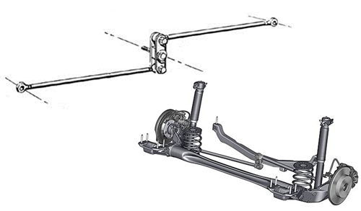
Máquina a vapor de James Watt
Inventou também paralelogramo de Watt, em 1781, um dispositivo para transformar o movimento de vai e vem em rotação. Uma grande haste ligada e uma biela e um eixo manivela. Que hoje é usada na mecânica de um carro. Este nova maquina usava menos 75% do carvão que das maquinas de Newcomen.
Fig. 12- Paralelogramo de Watt

Slide 12
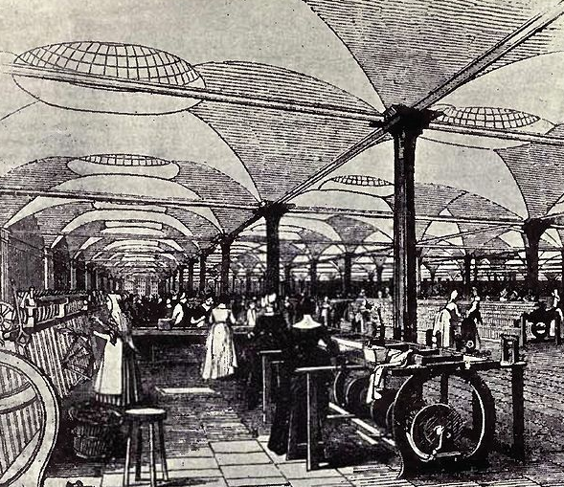
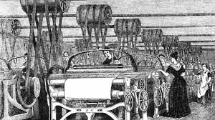
Importância da máquina a vapor
Uma das primeiras utilizações da máquina a vapor foi para fabricação de tecidos, onde a água das minas era aquecidas a vapor.
Graças a essa funcionalidade, a produção de mercadorias aumentou muito e os lucros dos burgueses donos de fábricas cresceram na mesma proporção.
Fig. 13 e 14- Fábricas de tecidos

Slide 13
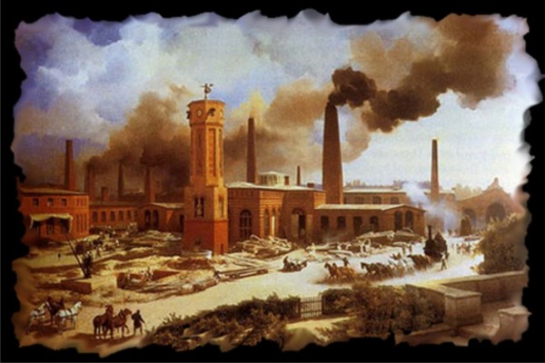
Importância da máquina a vapor
Dessa forma, os empresários ingleses começaram a investir na instalação de indústrias e as fábricas espalharam-se rapidamente. Os historiadores atuais batizaram aquele período de Primeira Revolução Industrial.
Fig. 15- Instalação de muitas indústrias

Slide 14
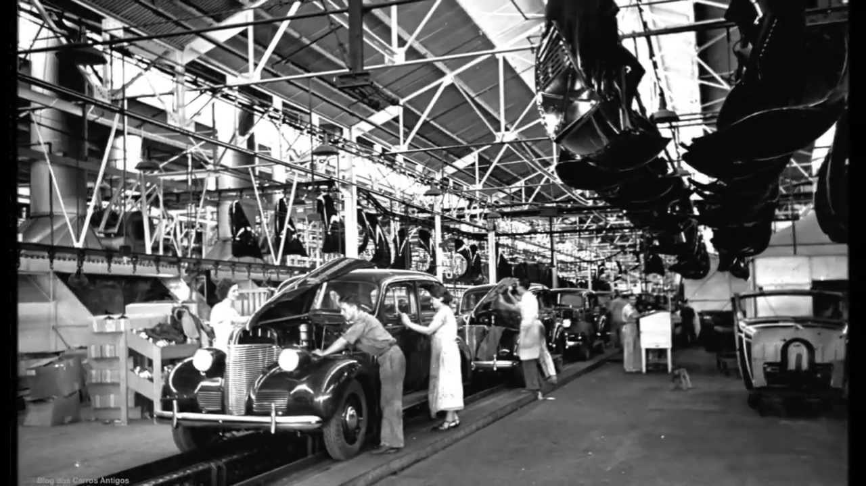
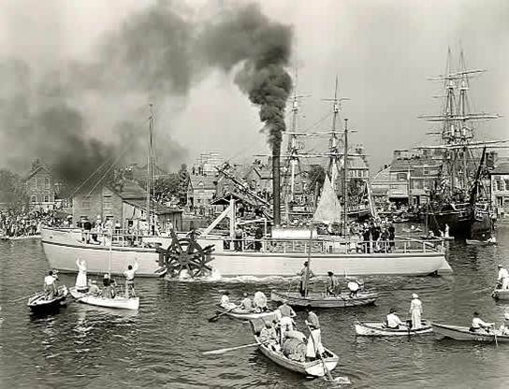
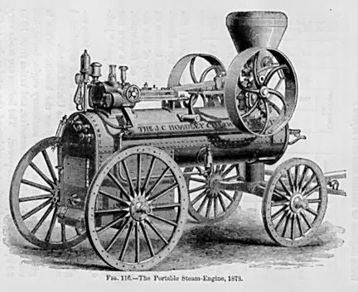
Importância da máquina a vapor
Foram também desenvolvidas locomotivas a vapor que proporcionaram uma maior velocidade de transporte de pessoas e mercadorias. Uma locomotiva da época alcançava 45 km/h e podia seguir centenas de quilómetros contrariamente ao transporte através dos cavalos.
Fig. 16, 17 e 18- Desenvolvimento dos transportes

Slide 15
Webgrafia
https://pt.wikipedia.org/wiki/Motor_a_vapor
http://fisicacomdaenyesabrina.blogspot.pt/p/maquinas-termicas-motores-explosao.html
https://pt.wikipedia.org/wiki/Thomas_Savery
https://pt.wikipedia.org/wiki/Thomas_Newcomen
https://pt.wikipedia.org/wiki/Locomotiva_a_vapor

Slide 16
Trabalho realizado por:
Elizandro Muculo Nº13
Rui Magalhães Nº28
6ºI

